Slide 1




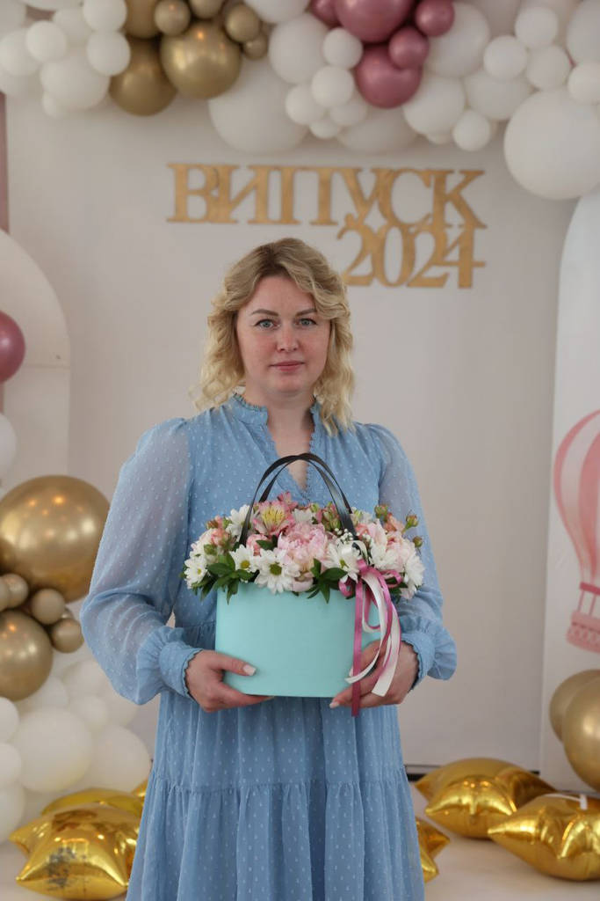





Комунальний заклад
“Луцький заклад дошкільної освіти (ясла-садок) №35
Луцької міської ради”
Портфоліо
вихователя ЗДО № 35
Турик Тетяни
Вікторівни
2026

Slide 2
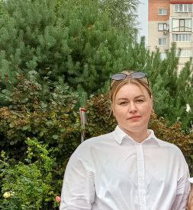





Про себе
Рік народження – 01.04.1988
Освіта – повна вища
Закінчила Волинський Національний університет імені Лесі Українки у 2011р.
Спеціальність – початкове навчання
Кваліфікація – вчитель початкових класів, організатор початкової освіти
Посада – вихователь
Педагогічний стаж – 16 років
Підвищення кваліфікації – курси при ВІППО 2016 р.
Результат атестації – присвоєно ІІ категорію 2018р.
Підвищення кваліфікації – курси при ВІППО 2024р.

Slide 3

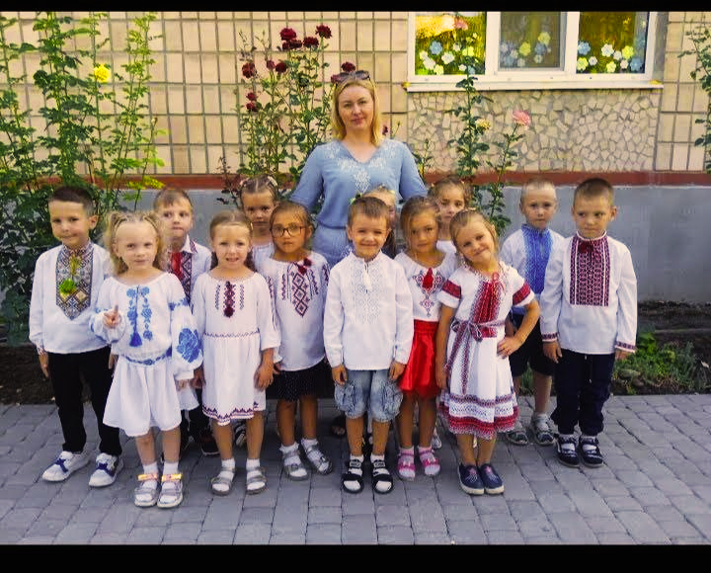
Моє життєве кредо
“Пам’ятай минуле, живи сьогоденням, дивись у майбутнє!”
Моє педагогічне кредо
“Дитинство - це не підготовка до життя, а саме життя.
Я поруч, щоб воно було радісним, безпечним і наповненим відкриттями”.

Slide 4
Використання сучасних
освітніх технологій
Нейроігри,
нейровправи
Різнопланова діяльність
за альтернативною програмою
інженерного мислення
«STREAM-освіта, або Стежинки у Всесвіт»
Інтерактивні методи навчання
ІКТ
Інтегровані заняття

Slide 5
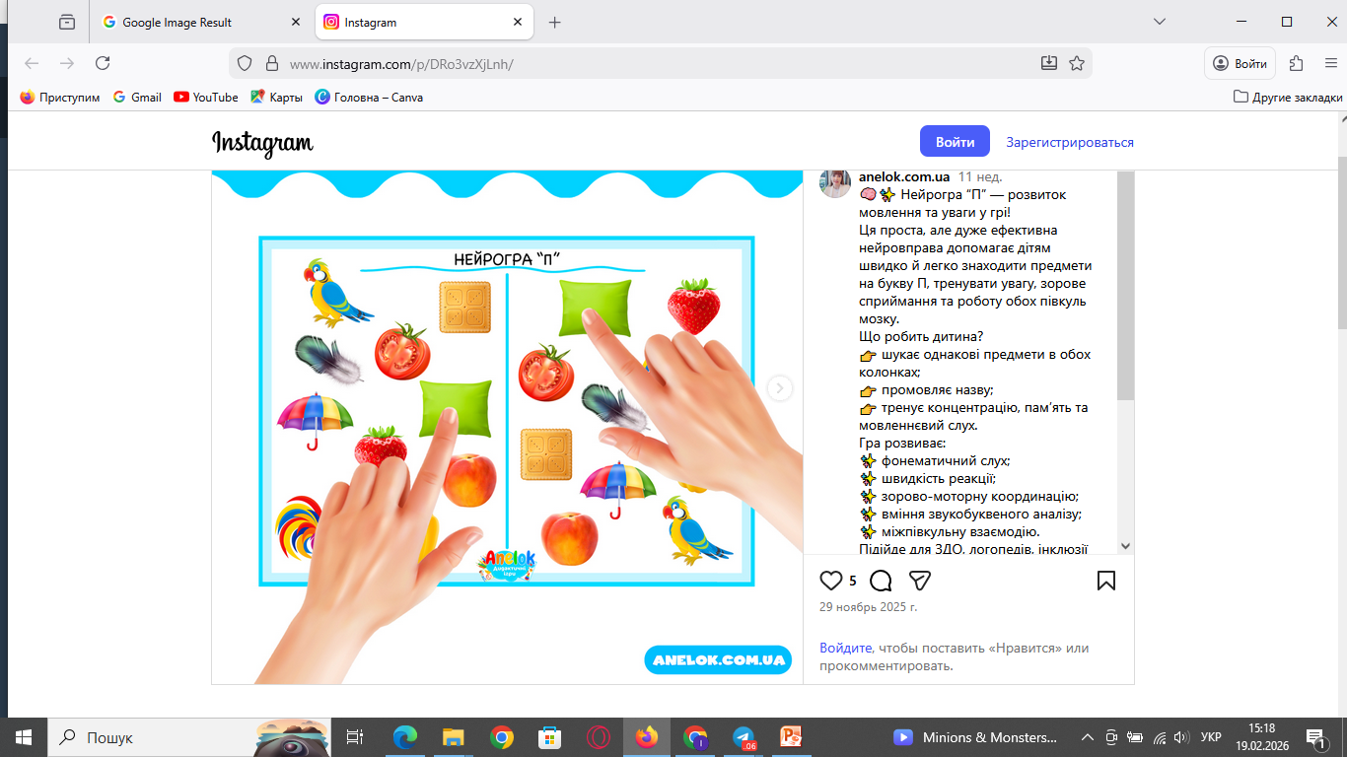
Тема, над якою
я поглиблено працюю:
“Нейроігри як один із засобів
інтелектуального розвитку дошкільників”

Slide 6
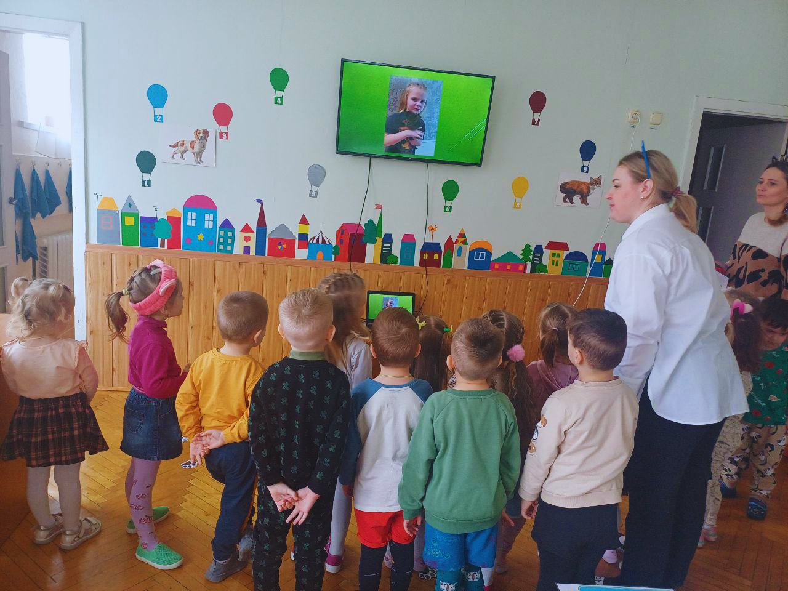
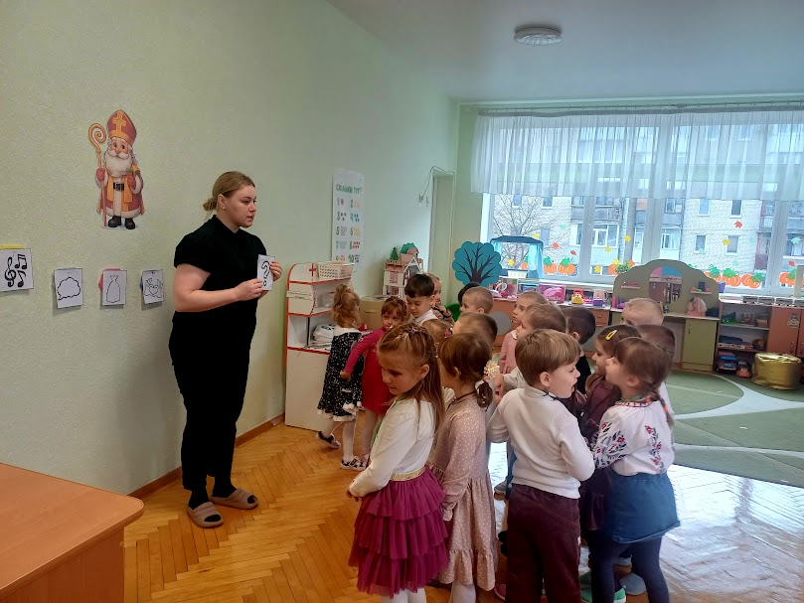
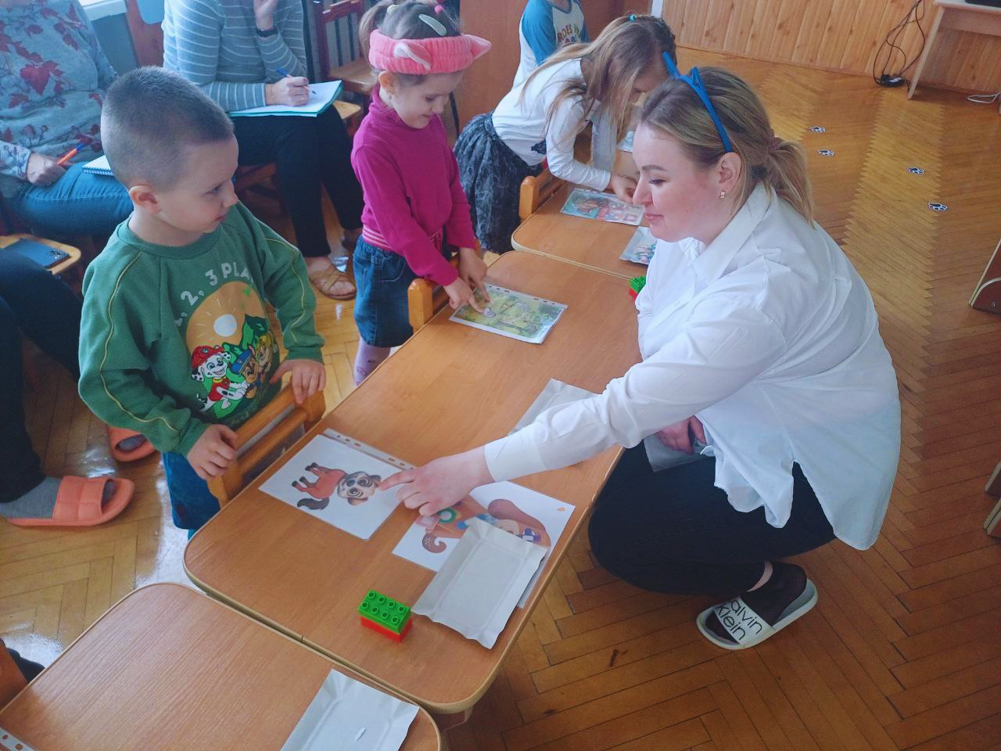

Відкриті освітні заходи
Партнерське заняття “Котики та собачки - наші друзі”
Заняття-квест
“Ми - маленькі детективи”

Slide 7
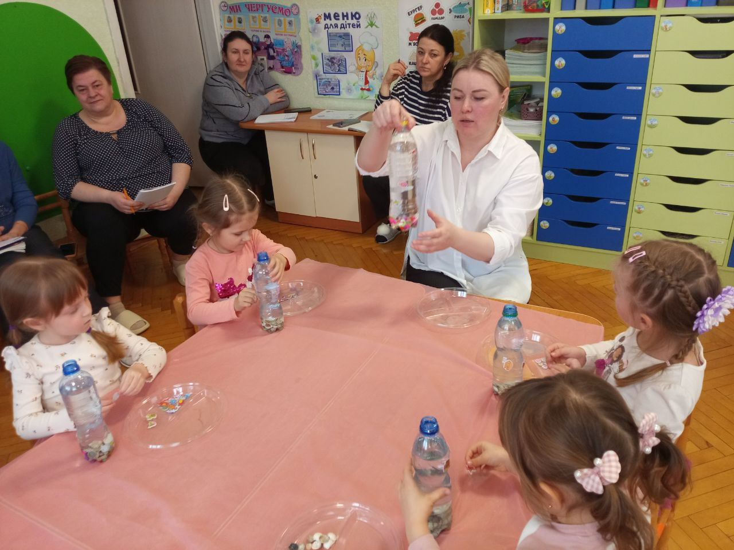
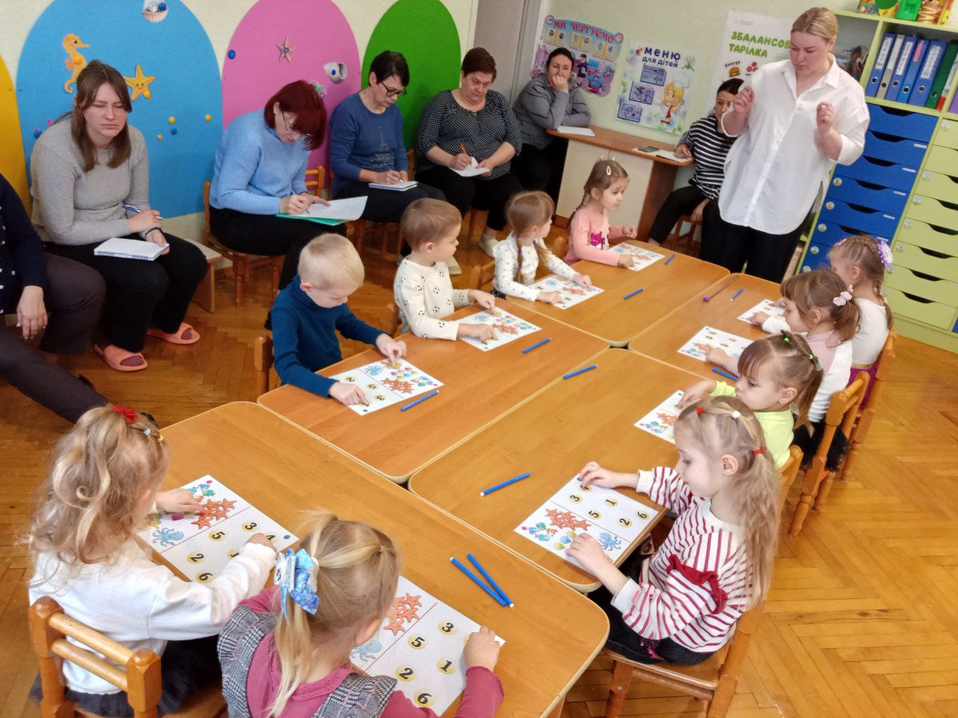
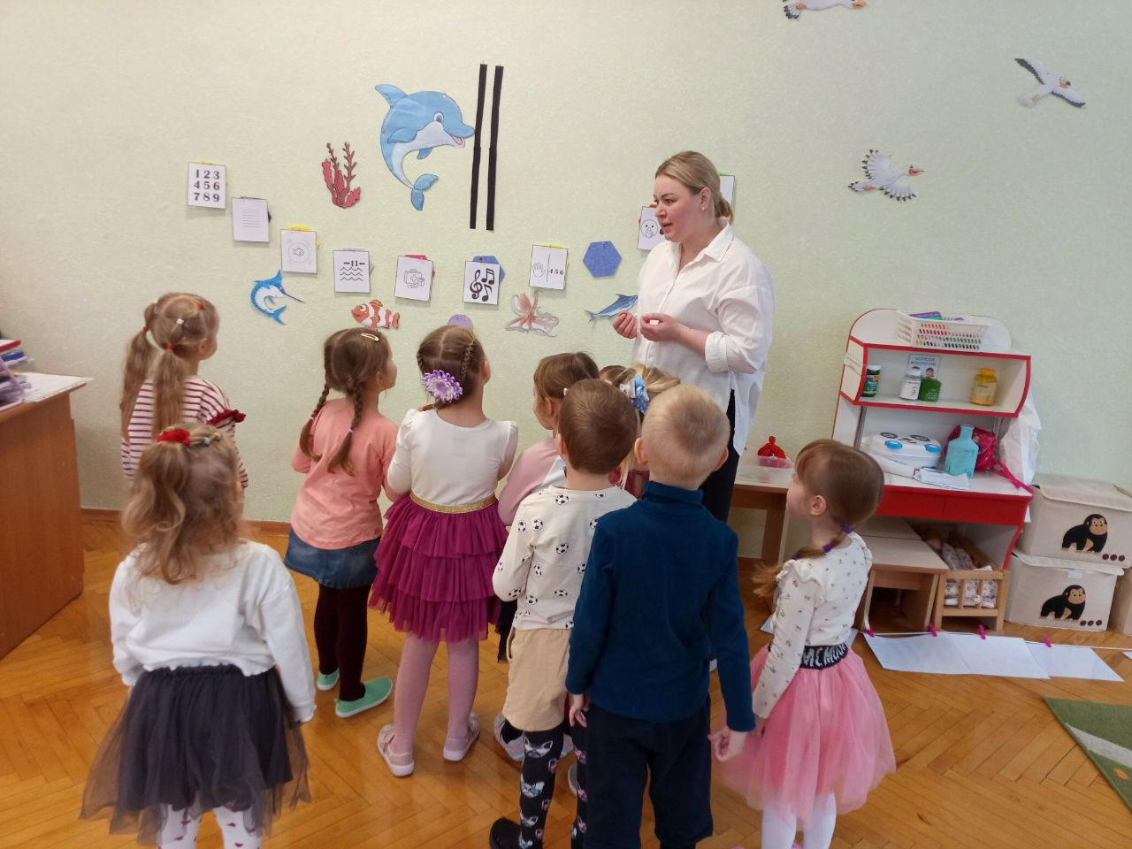

Відкриті освітні заходи
Заняття-квест
“Врятуємо дельфіна”

Slide 8
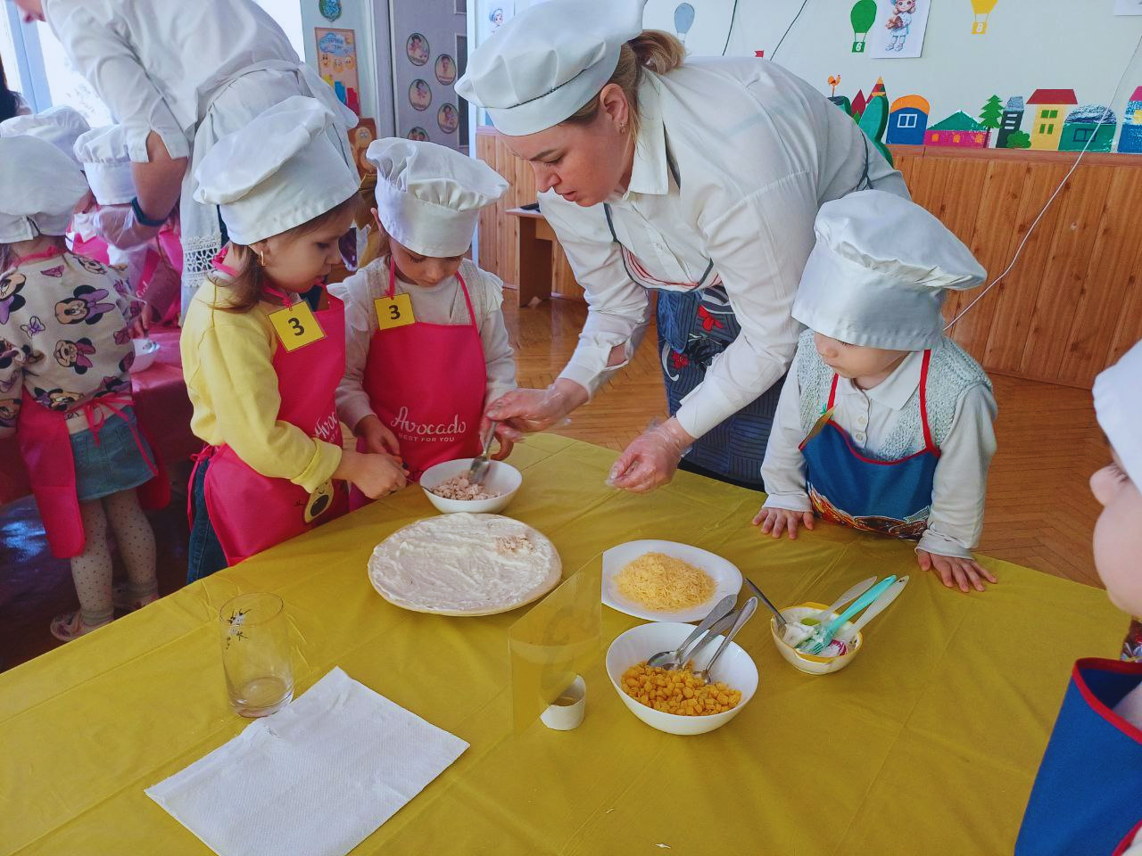
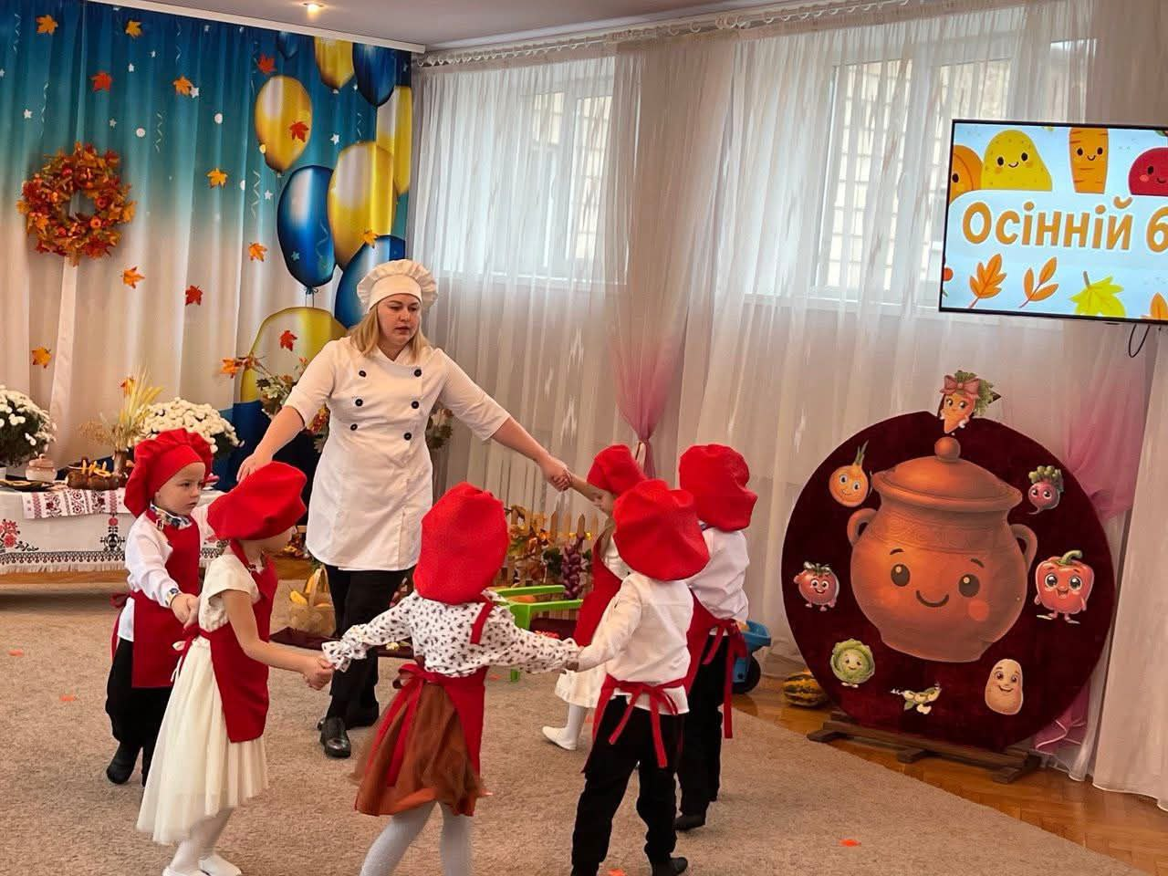
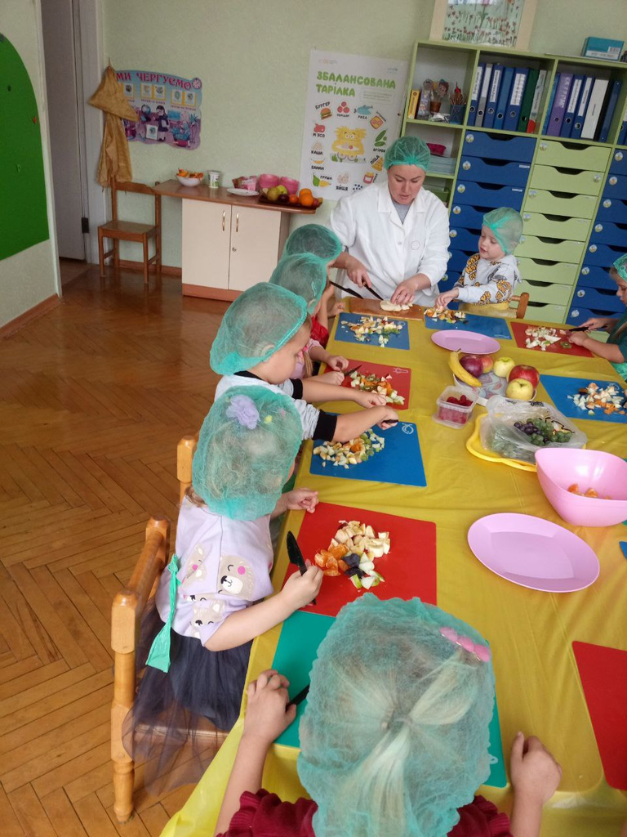
Освітній процес
“Чарівна кухня”

Slide 9
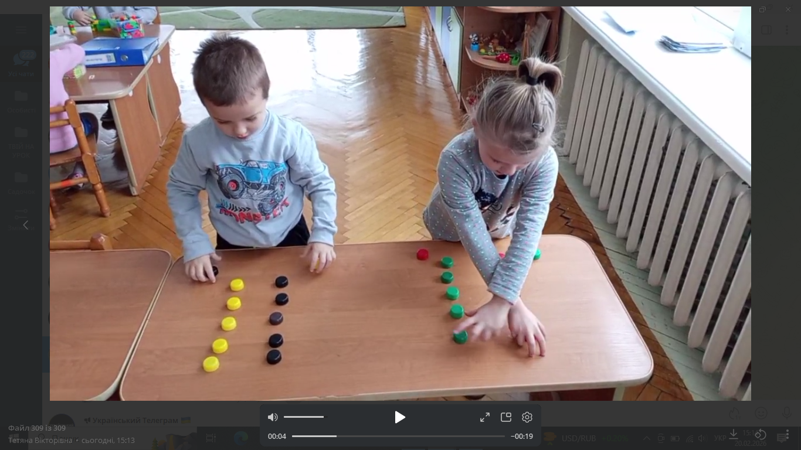
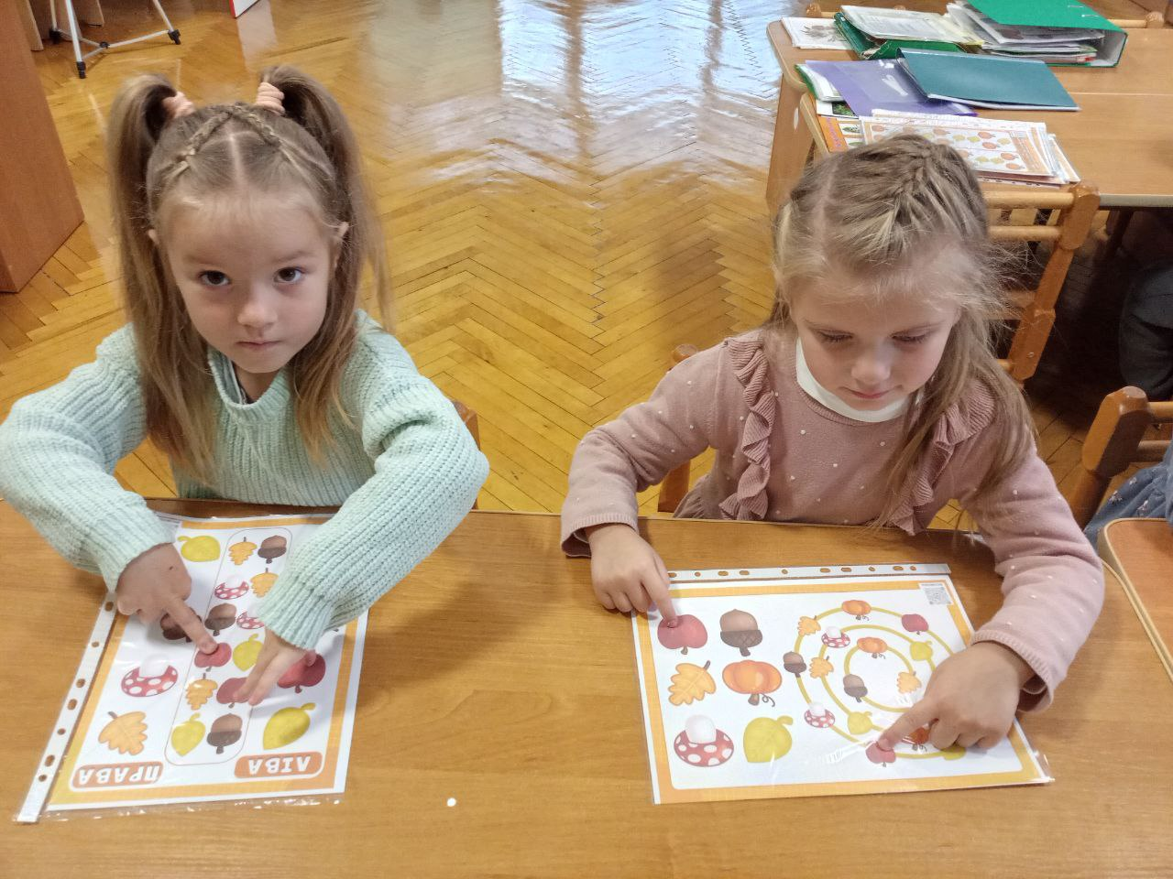
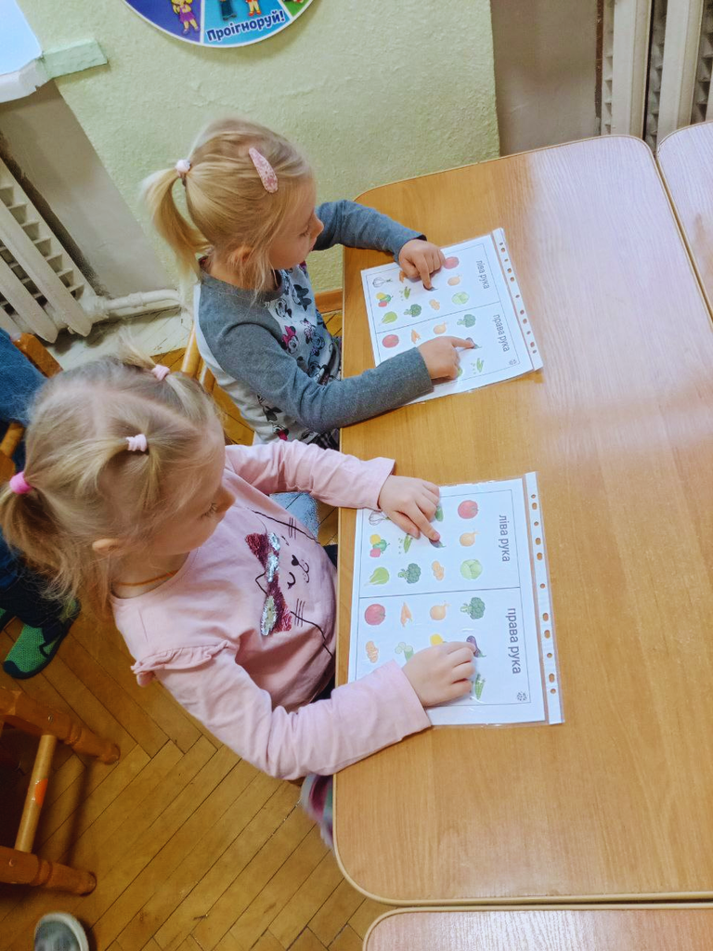
Освітній процес
Нейроігри, нейровправи

Slide 10
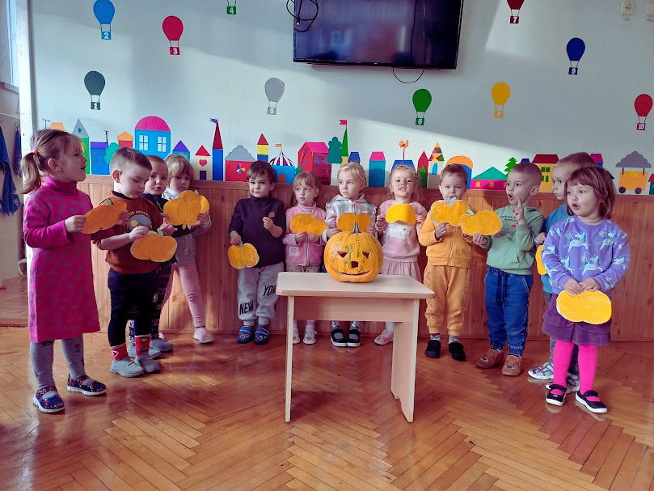
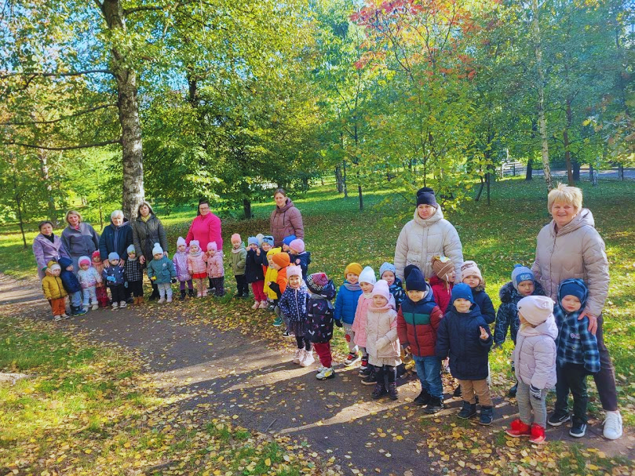
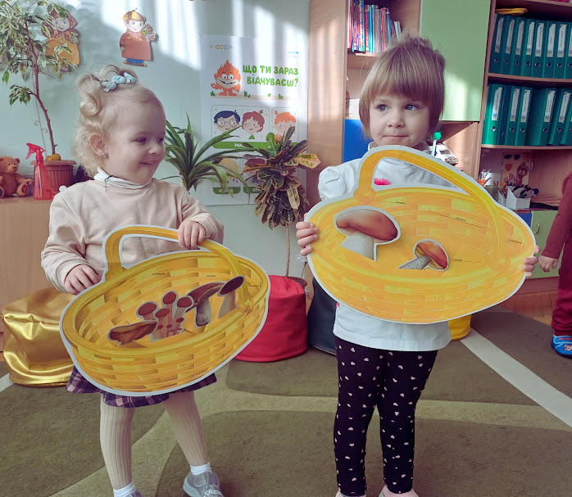
Освітній процес
“Осінь чарівниця”

Slide 11
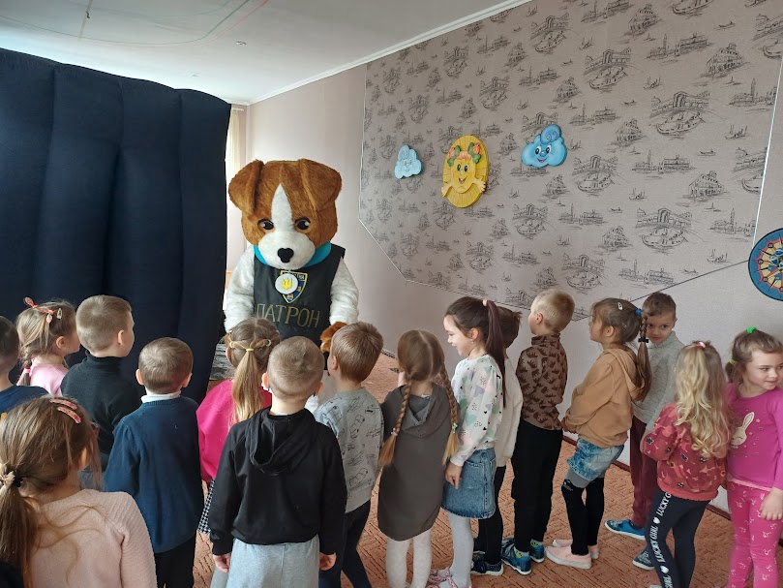
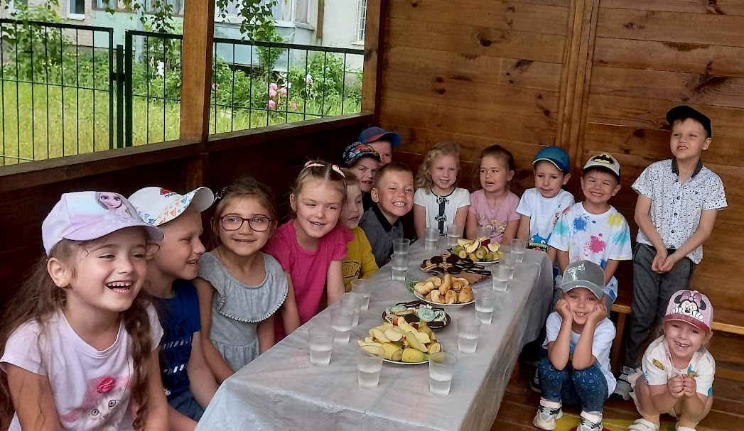
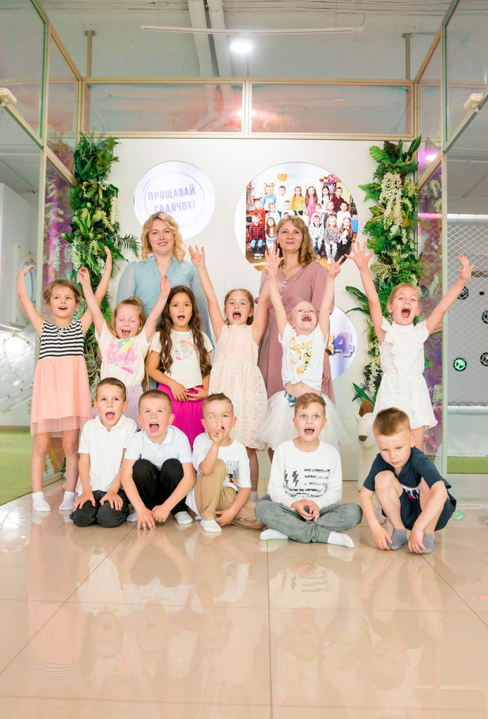
Наше дозвілля

Slide 12
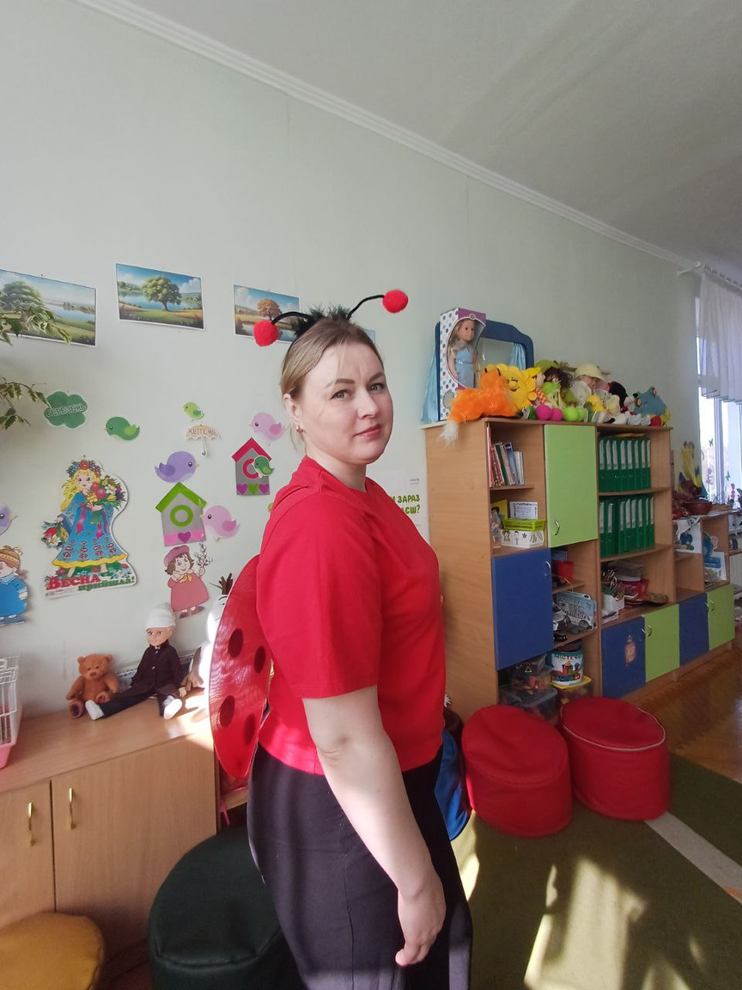
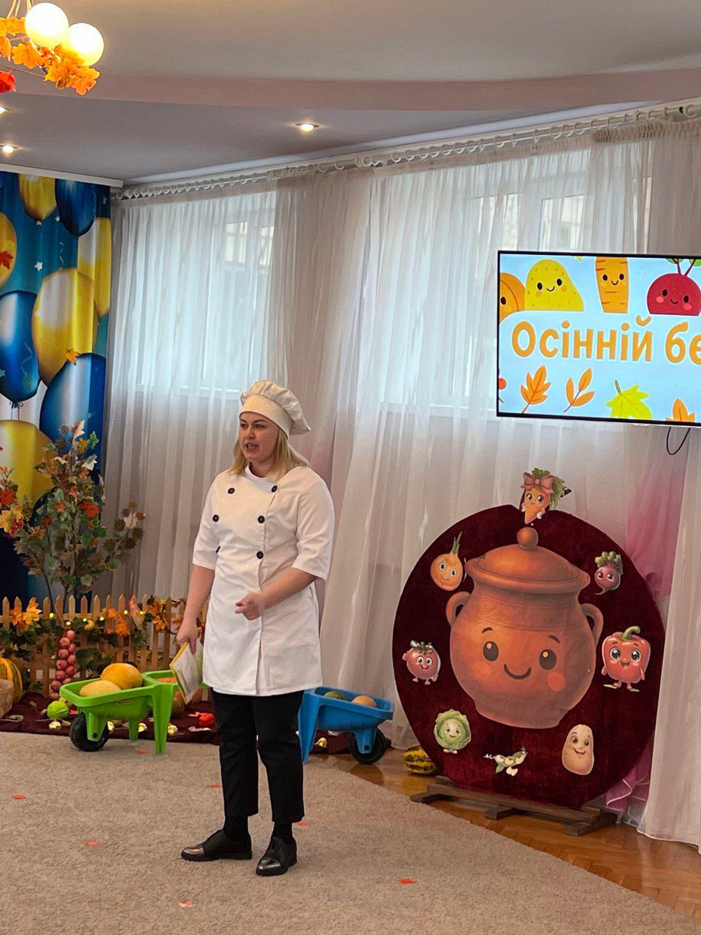
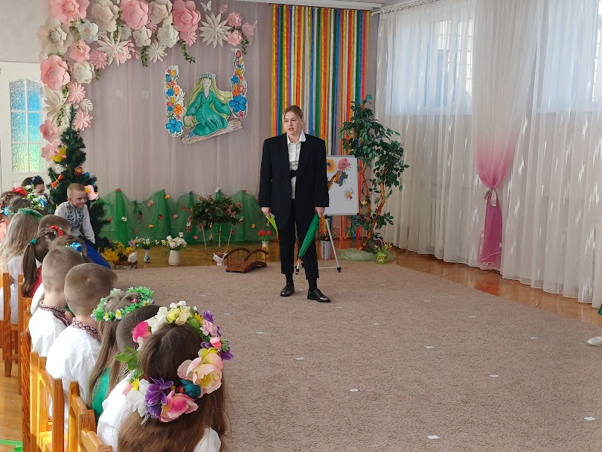
Мої ролі
Бедрик
Пані Килина
Шеф кухар

Slide 13
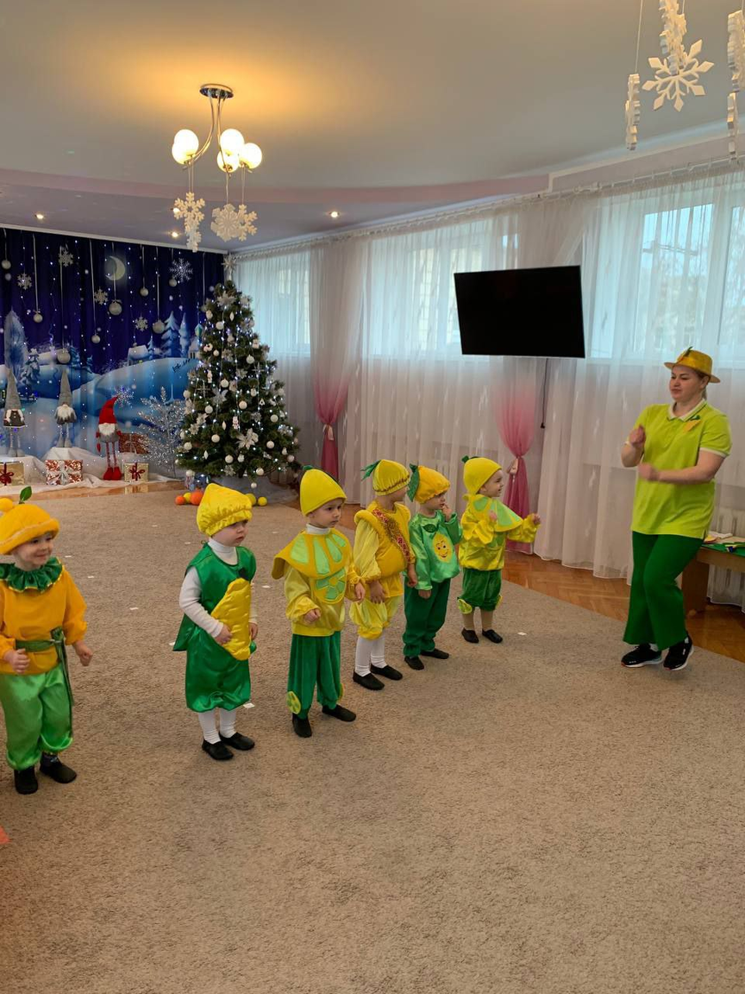
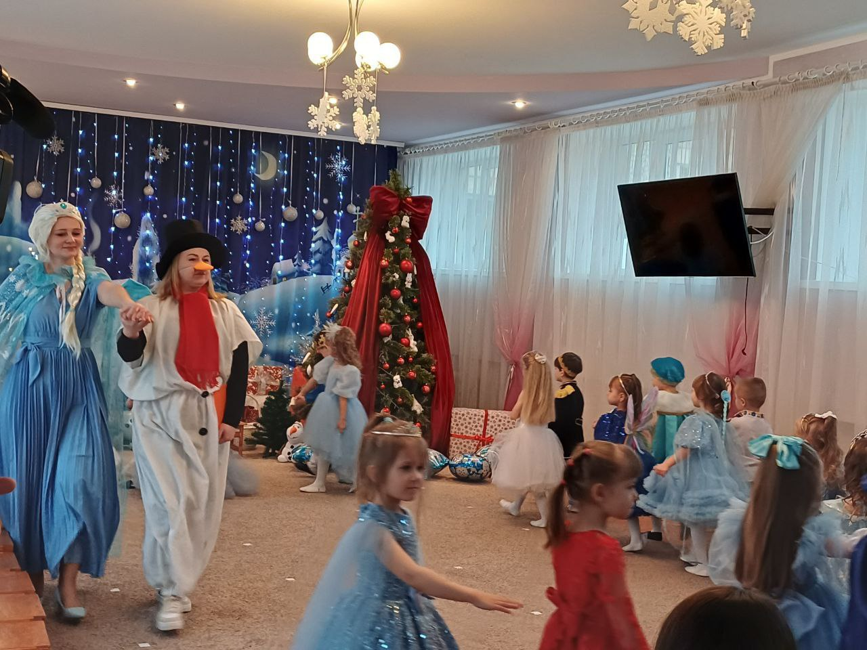
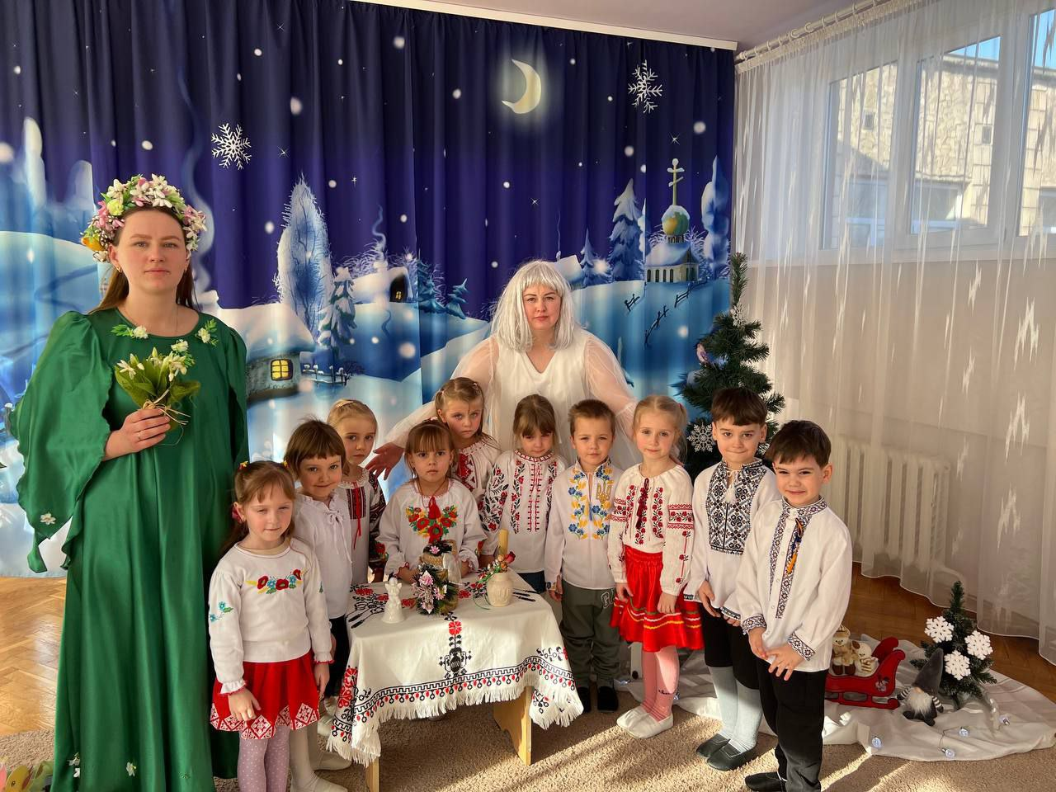
Мої ролі
Сніговик
Пан Лимон
Зима

Slide 14
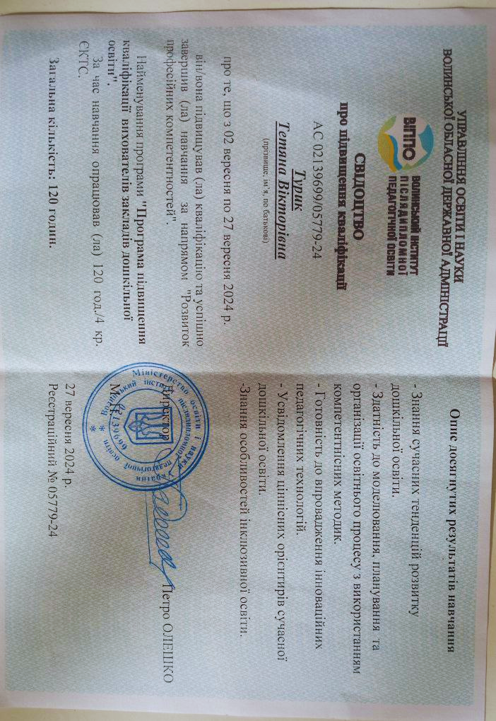
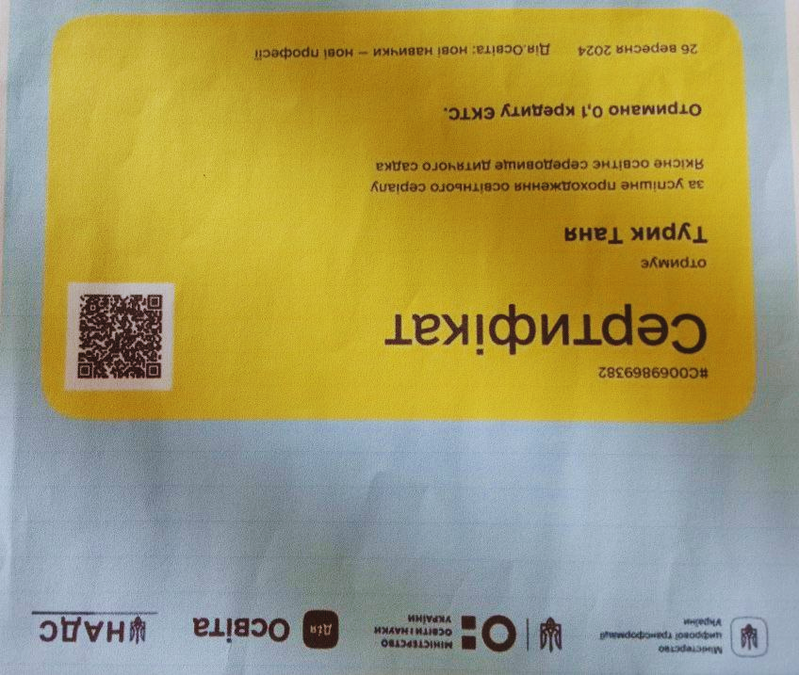
Курси підвищення кваліфікації

Slide 15
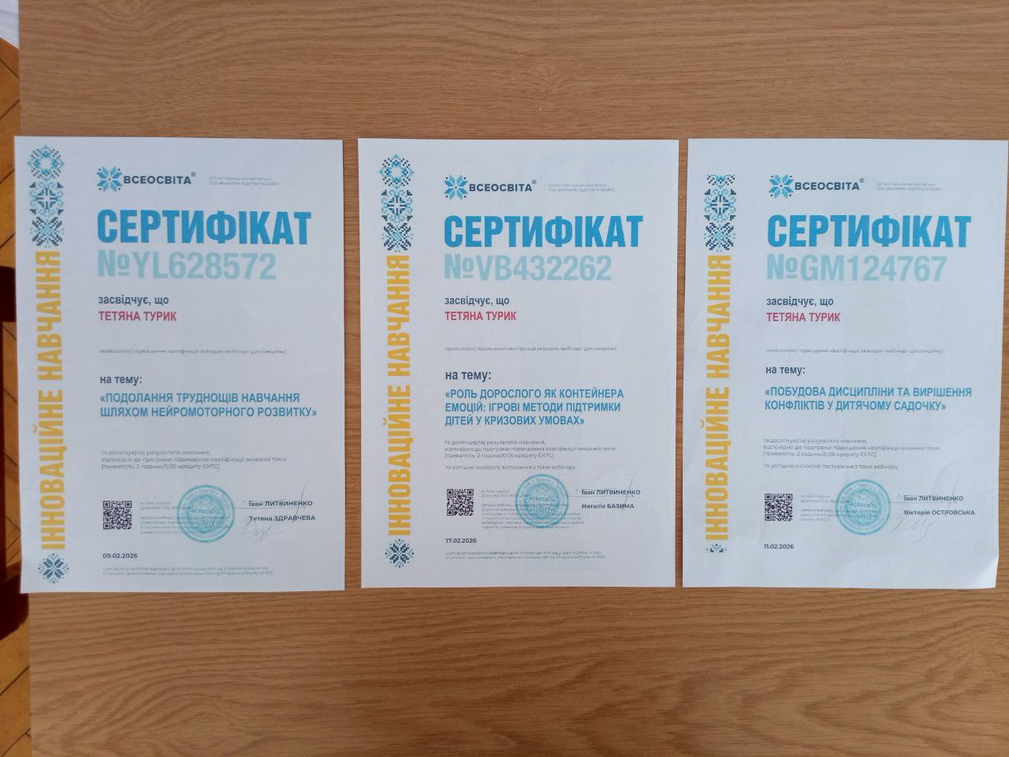
Участь у вебінарах

Slide 16
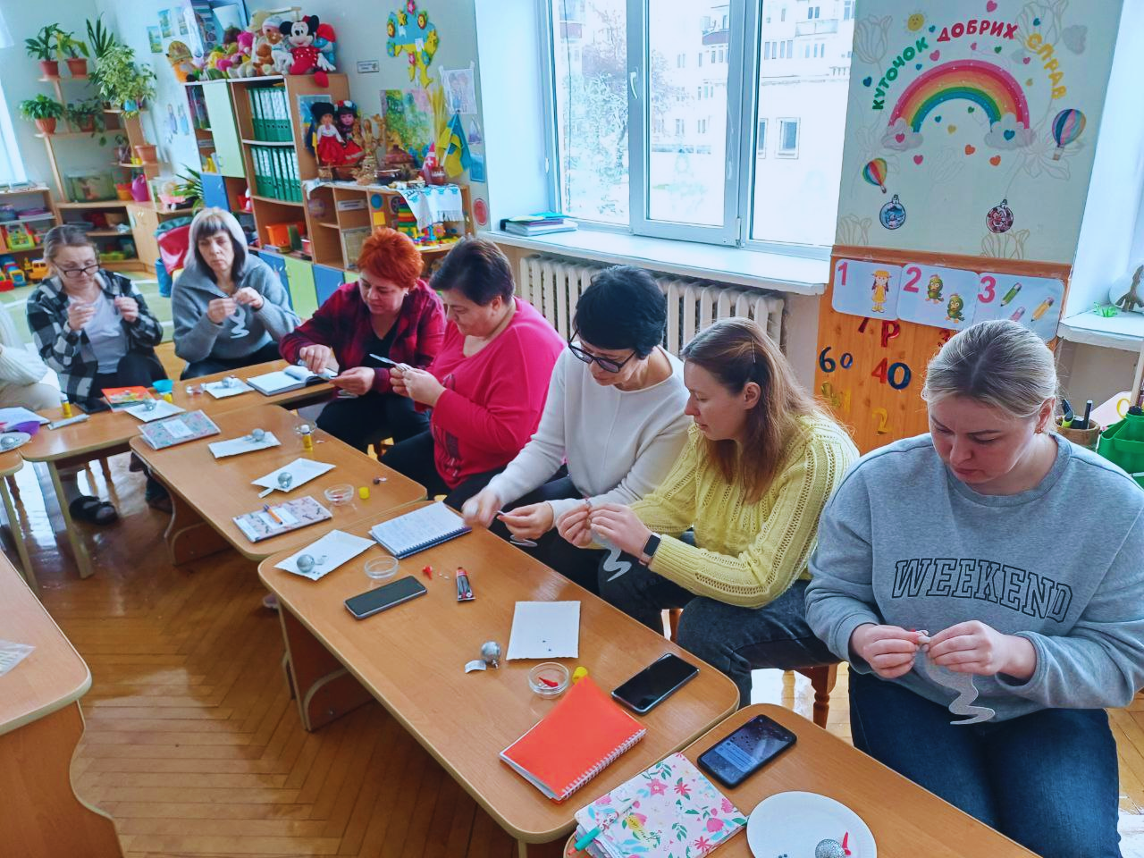
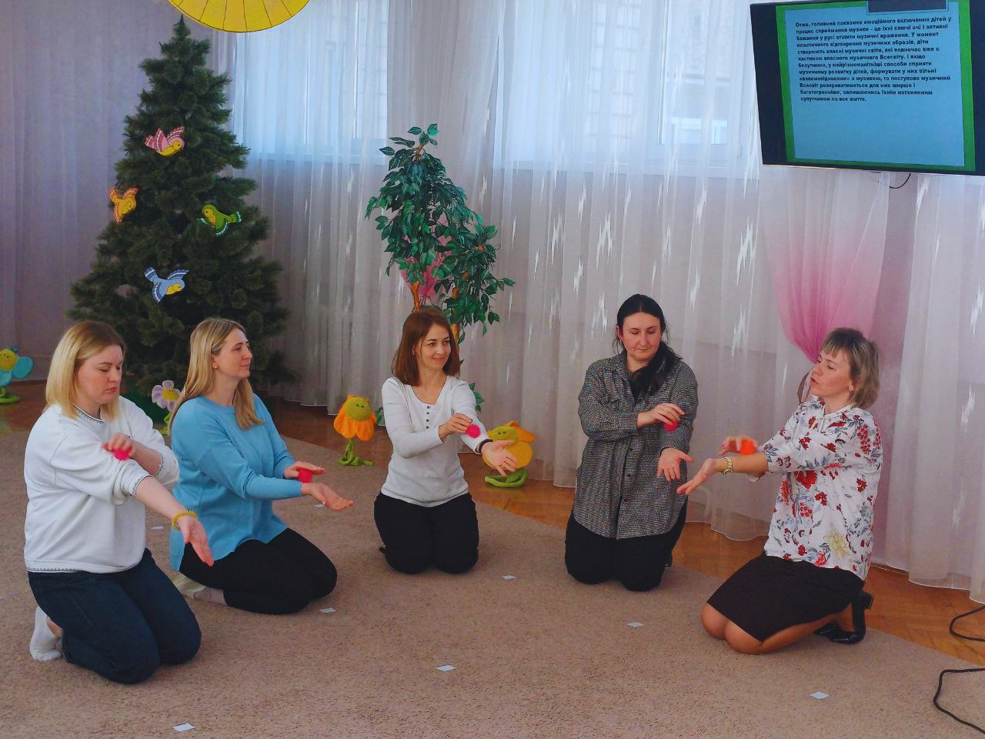
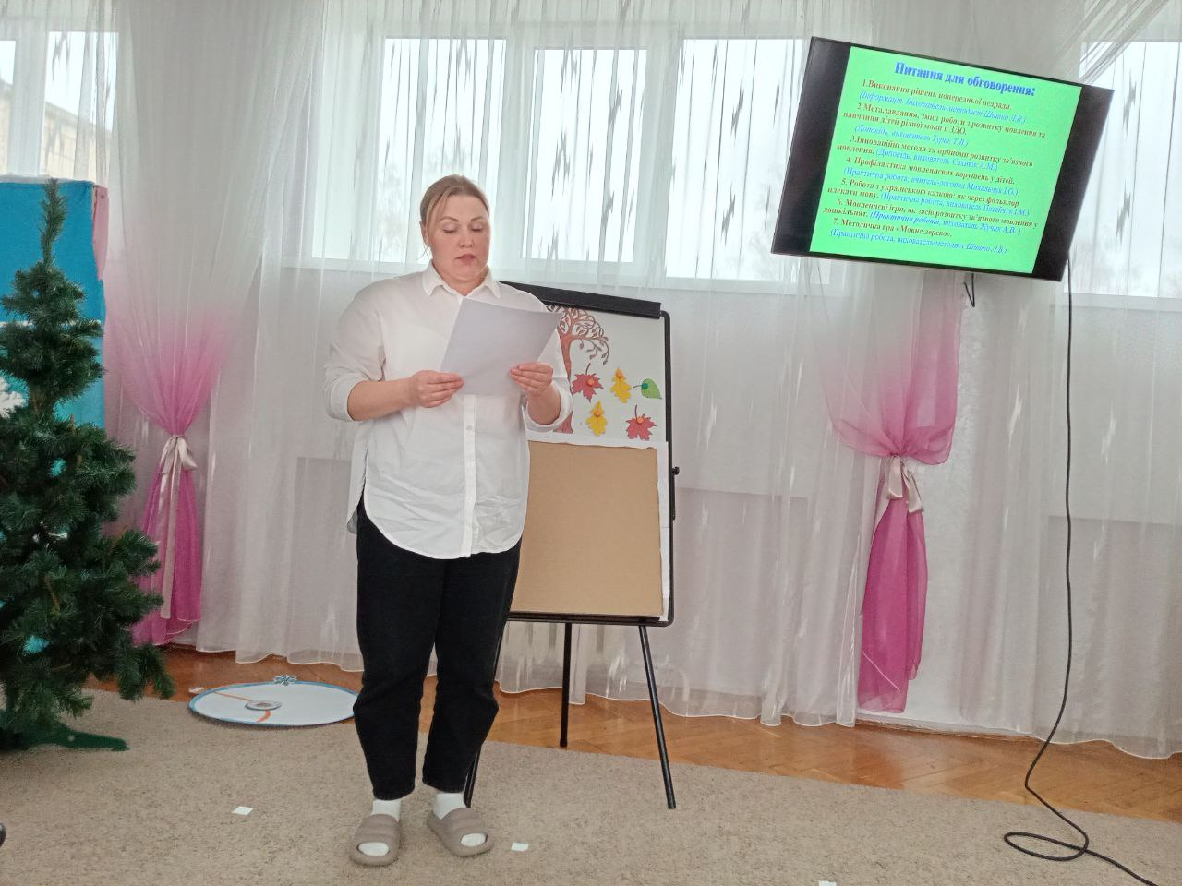
Участь у методичній роботі

Slide 17
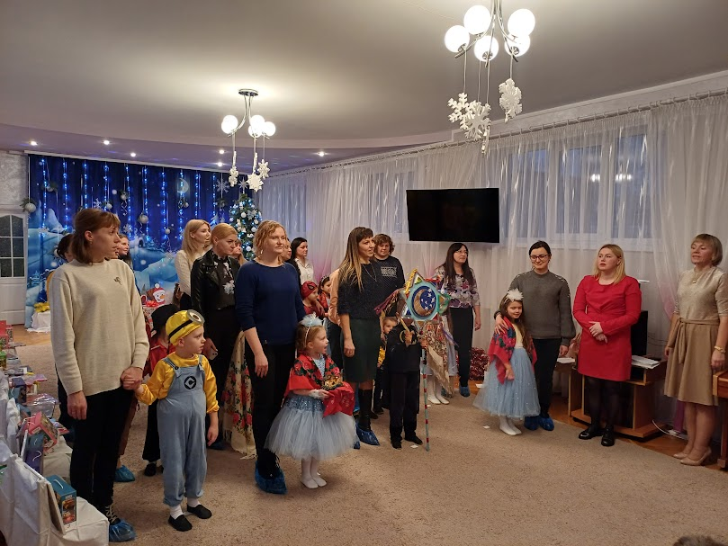
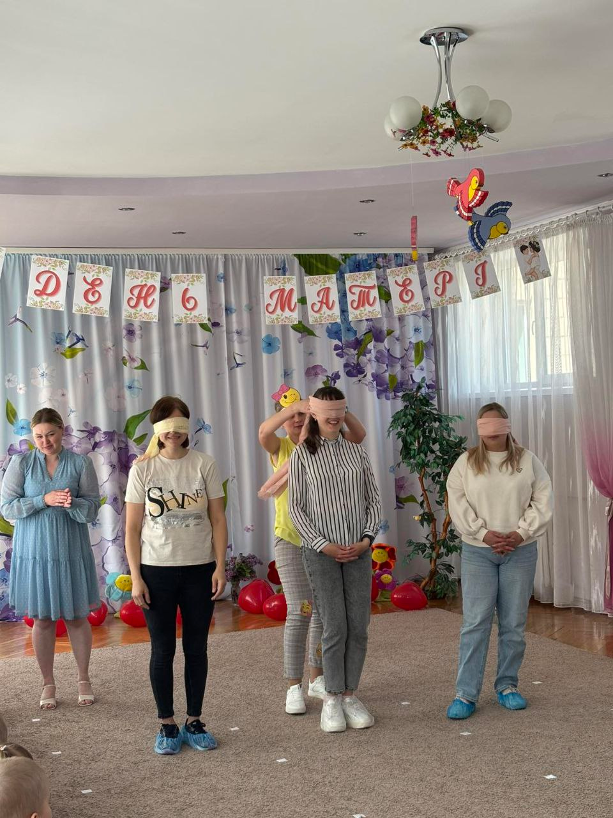
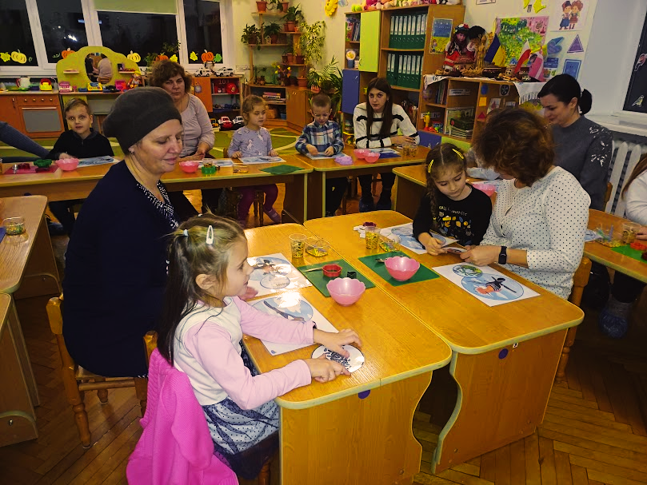
Робота з батьками

Slide 18
Thank You

